Slide 1
L’EGLISE DU SECOND XVIIe SIECLE POLITIQUE ET RELIGION
UE 303
CHAPITRE 9

Slide 2
INTRODUCTION

Slide 3
Rigorisme
Modération
Eglise
Société
Politique

Slide 4
C – LA REVOLUTION PAROISSIALE
Fin du chapitre I
I – L’EGLISE DU GRAND SIECLE EN CHANTIER
II – TRANSFORMER LE CORPS SOCIAL
C – LA REVOLUTION PAROISSIALE

Slide 5
- Une France rurale des paroisses
Rurale à 90 %
Diocèse d’Autun : plus de 500 paroisses
Maillage paroissial
Maillage sociétal
Maillage politique
> Exemple de la paroisse de Retiers

Slide 6
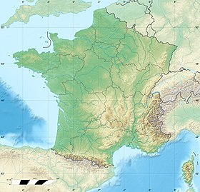

Slide 7
- Le changement de visage des paroisses

Slide 8
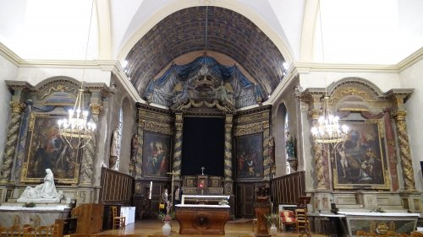

Slide 9
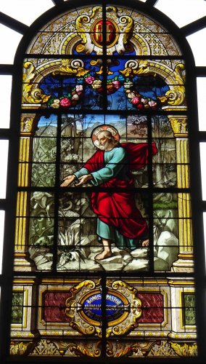
Georges-Claudius Lavergne Le Bon Pasteur Vitrail Retiers, église Saint-Pierre, XVIIe siècle

Slide 10
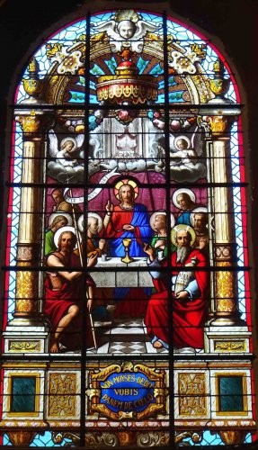
Georges-Claudius Lavergne L’eucharistie Vitrail Retiers, église Saint-Pierre, XVIIe siècle

Slide 11
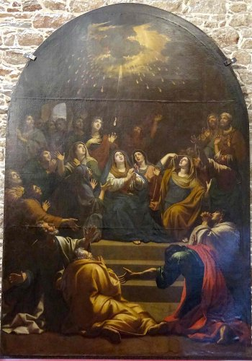
Nicolas de Plattemontagne (1631-1706) La Pentecôte Huile sur toile, Retiers, église Saint-Pierre

Slide 12
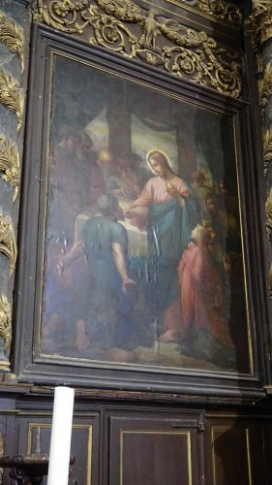
Jules-Élie Delaunay (1828-1891) ou d’après Jules-Élie Delaunay La Communion des Apôtres Huile sur toile Retiers, église Saint-Pierre

Slide 13
Église paroissiale, lieu de rassemblement du village
Mobilier adapté aux normes tridentines (chaire, confessionnel, retables, peintures de saints, disparition du jubé*)
Iconographie tridentine : eucharistie, cœur du Christ, Sainte Famille, communion des saints, gravures > reconstituer l’histoire sainte entendue au catéchisme + saint local devenu « saint de la porte »
Lieu de sépulture pour les morts (>> au XVIIIe siècle, cimetière jouxtant l’église)
Cloches (seul repère temporel et sonore) : « Eglise enseignante »

Slide 14
+ chapelles
+ croix de missions
+ oratoires
Ceinture de catholicité
// Notre-Dame de Lorette
Cordon de catholicité
Cordon de titulatures

Slide 15
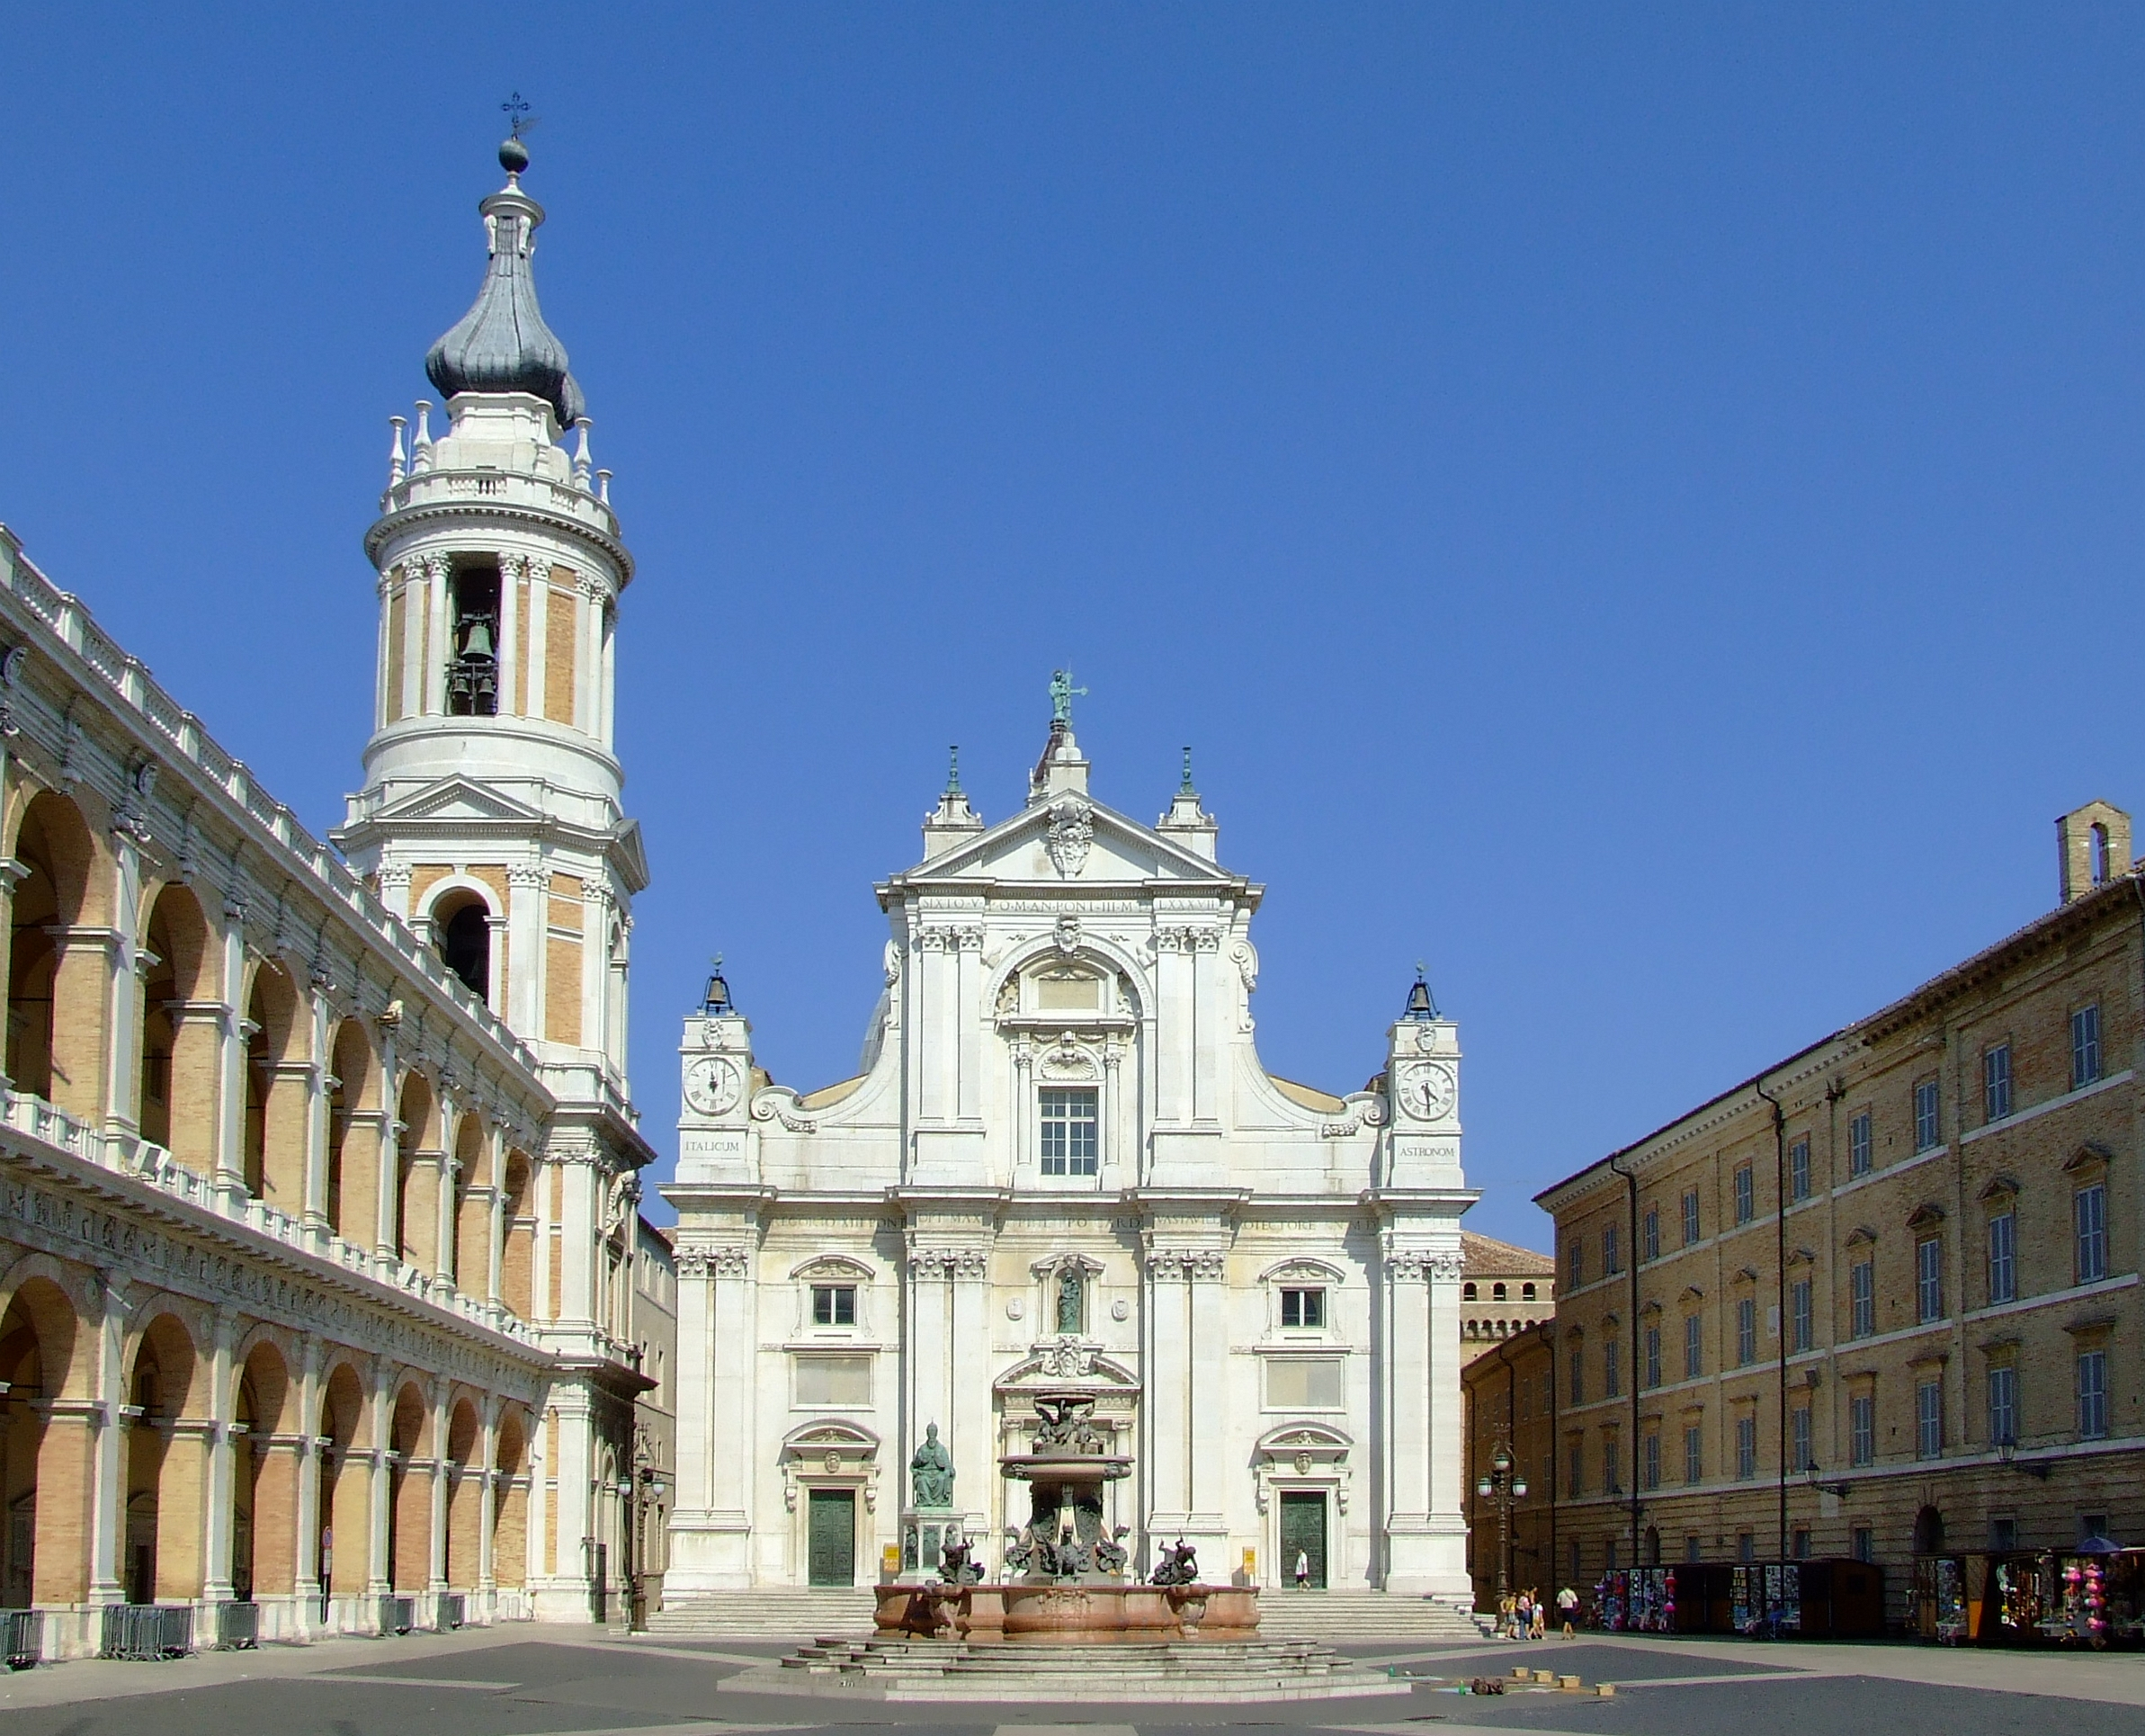
Santa Casa Loreto

Slide 16
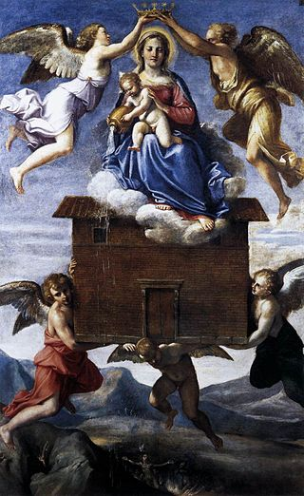
Récit légendaire (XVe siècle)
1453
translation
reliques
Annibale Carraci, Translation de la santa Casa, 1605

Slide 17
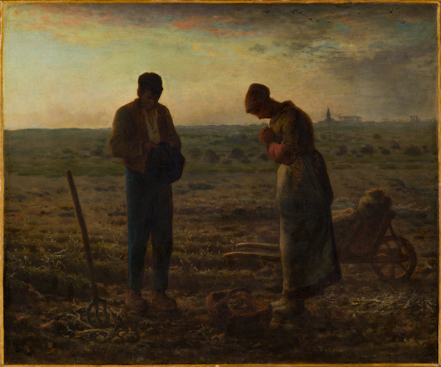
Jean-François Millet
L'Angélus
Entre 1857 et 1859
Huile sur toile, Musée d’Orsay

Slide 18
- L’essor des confréries
Instruments de reconquête et d’affirmation du catholicisme
Confréries du rosaire, par exemple
// Expansion du livre religieux (colportage)

Slide 19
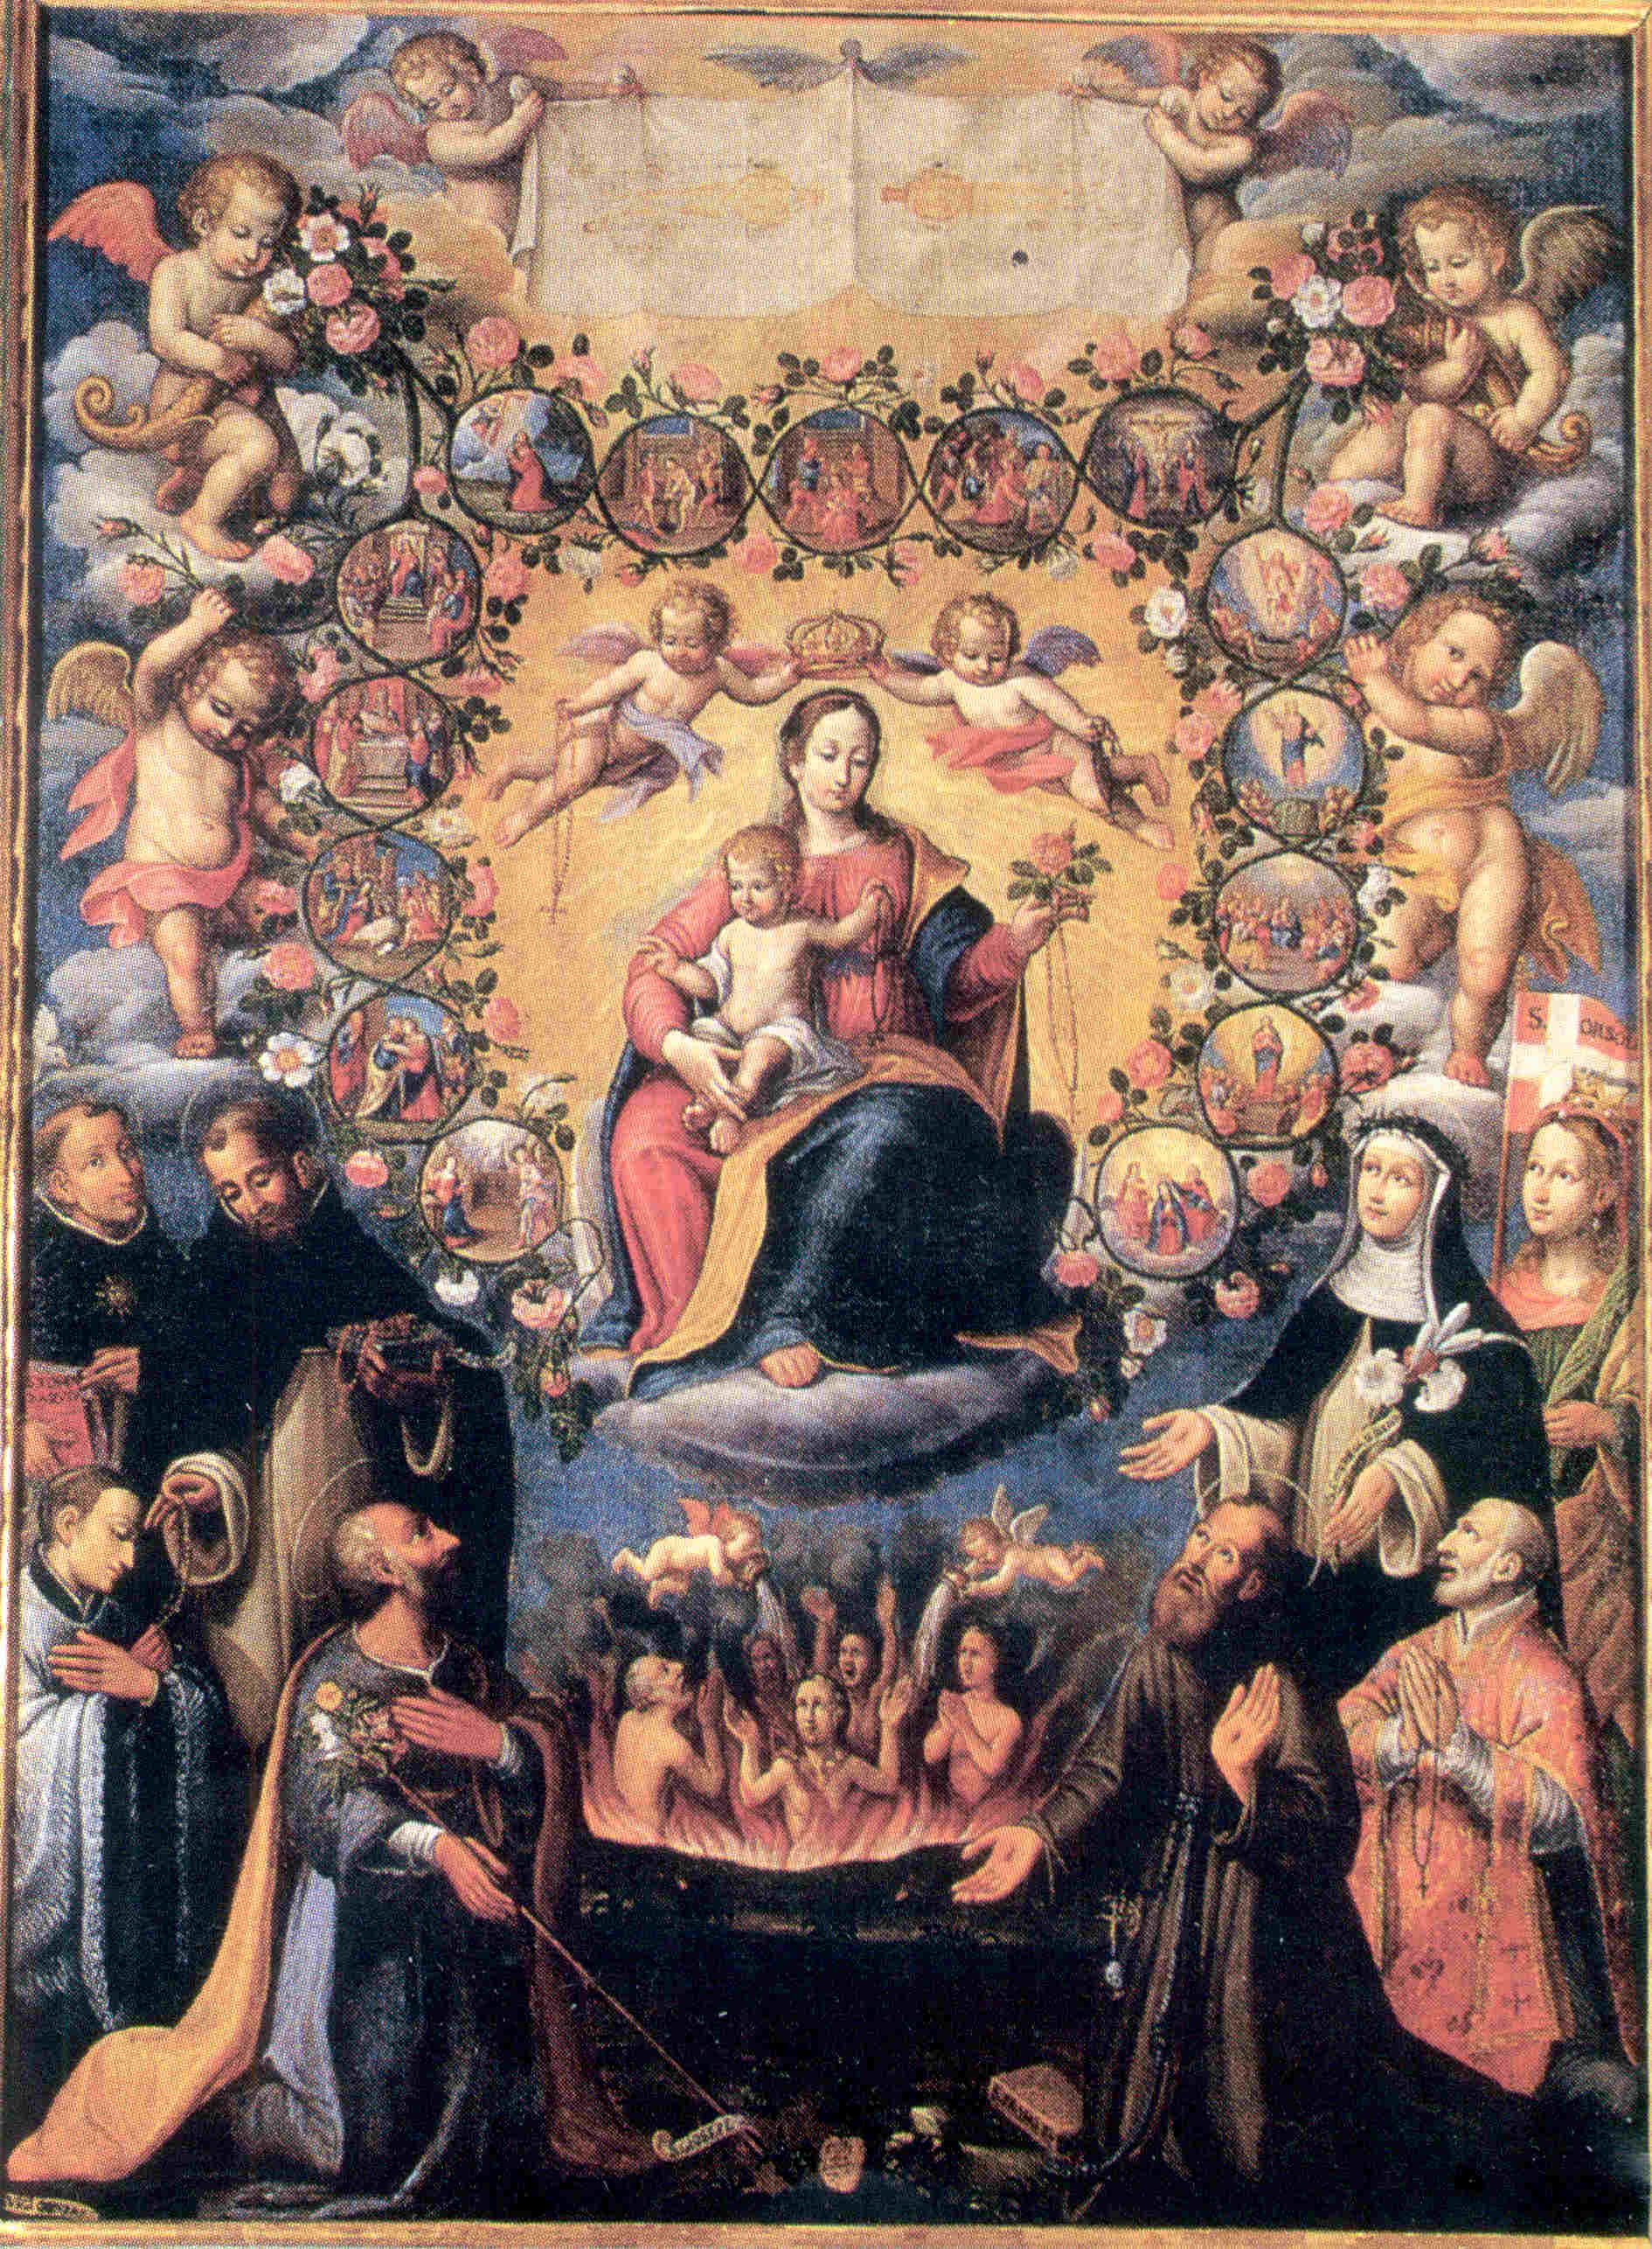
Vierge du rosaire, chapelle de la confrérie du rosaire, église de Maurin, XVIIe siècle

Slide 20
III – L’ETAT ABSOLU FACE AUX « ABSOLUS » DE DIEU

Slide 21
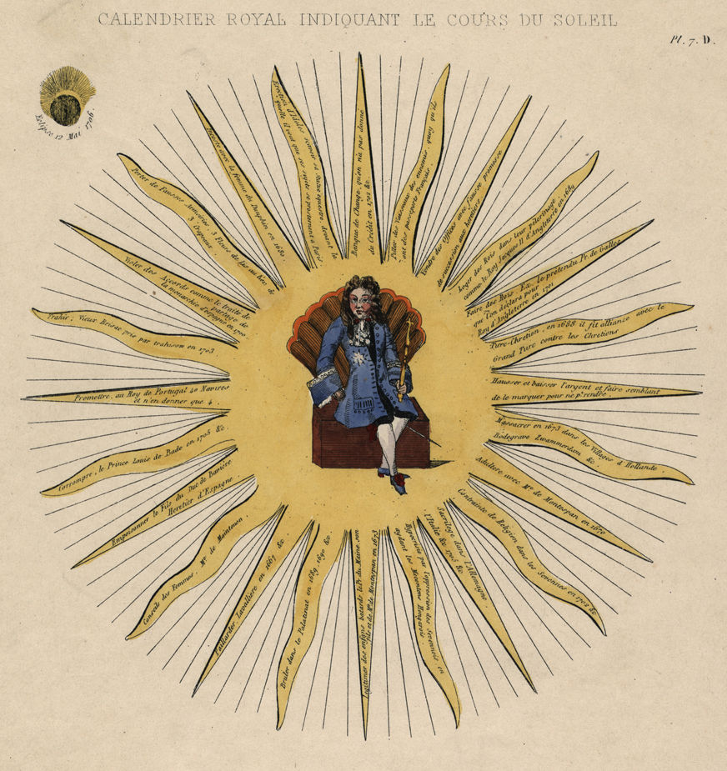
Calendrier royal indiquant le cours du soleil, 1706.

Slide 22
A – LA MISE EN PLACE DES ABSOLUTISMES
Evolution des États européens vers des régimes de monarchie
Exemple emblématique du royaume de France
Théâtralisation
Glorification
Portrait du roi
Fêtes royales
Palais emblématique

Slide 23
- L’absolutisme royal
Louis XIV (1643-1715)
Absolutisme royal
Aucun contre-pouvoir
Non ingérence romaine dans l’Eglise
Défenseur de la catholicité (mariage avec l’infante espagnole Marie-Thérèse)

Slide 24
- La révocation de l’Edit de Nantes
Révocation de l’Edit de Nantes* : édit de Fontainebleau en 1685
= mesure royale de restauration de l’unité religieuse dans le royaume
= feinte royale (plus de protestants dans le royaume)
= répondre aux vœux du clergé de France
« un Dieu, un roi, une loi, une foi ».
> Forte portée symbolique

Slide 25


Slide 26
Edit de Fontainebleau (17 octobre 1685)
Édit du Roi portant défenses de faire aucun exercice public de la Religion Prétendue Réformée
«Depuis 1635 jusqu'à la trêve conclue en 1684 avec les princes de l'Europe, le royaume ayant été peu de temps sans agitation, il n'a pas été possible de faire autre chose pour l'avantage de la religion » (préambule)

Slide 27
« Sa Majesté défend toutes les écoles particulières pour les enfants de ceux de la Religion Prétendue Réformée. Ceux qui naistront seront désormais baptisez par les curez des Paroisses, et élevez dans la Religion Catholique. Ceux de la Religion Prétendue Réformée qui sont sortis du Royaume avant la publication de cet Édit, pourront y revenir dans quatre mois : à faute de quoi leurs biens seront confisquez suivant la Déclaration du 20 Aoust dernier. Par le mesme Edit, le Roy fait de nouvelles défenses à tous ses sujets de la Religion Prétendue Réformée qui sont dans le royaume d’en sortir sous peine de galères pour les hommes, et de confiscation de corps et de biens pour les femmes […] Ceux de la Religion Prétendue Réformée pourront demeurer dans le Royaume, y continuer leur commerce, et y jouïr de leurs biens sans y estre troublez sous prétexte de leur Religion. »
(Article publié dans la Gazette de France, 27 octobre 1685 cité par Michel Devèze et Roland Marx, Textes & documents d’histoire moderne, Paris, S.E.D.E.S, 1967, p. 235-236).

Slide 28
Interdit de tout culte protestant
oblige les pasteurs à quitter le royaume
s'ils se con­vertissent, ils bénéficient de pension et de privilèges fiscaux et professionnels
seuls 140 sur 800 abjurent
les enfants doivent être baptisés par un curé catholique

Slide 29
Violences
Enlèvement des enfants pour les faire baptiser
Logement des dragons de l’armée dans les familles protestantes
Missionnaires bottés du roi
« dragons » (soldats envoyés pour percevoir les arriérés d’impôts)
« dragonnades » ou répressions ciblées des communautés protestantes > conversions forcées en masse (Béarn, Poitou)

Slide 30
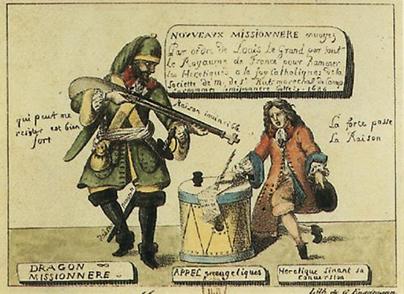

Slide 31
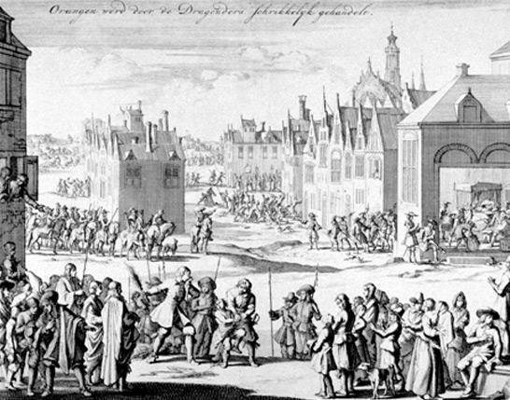
Dragonnade à Orange (1685)

Slide 32
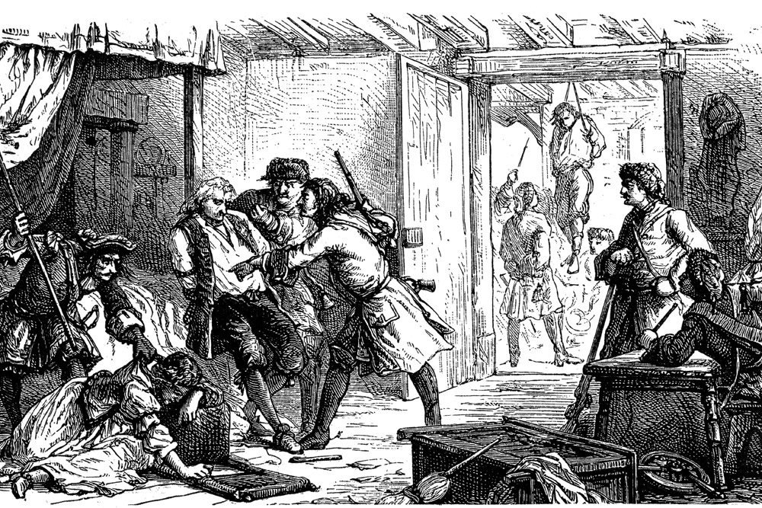

Slide 33
Incitation à la conversion intérieure
Et non
Incitation à la révolte contre l’autorité de droit divin
Théologie paulinienne
Absolutisme
Meilleur rempart contre Rome

Slide 34
Mais existence de la résistance :
Refuges*
Déserts*

Slide 35
B – GALLICANISME ET ABSOLUTISME
Le gallicanisme :
> promouvoir l'organisation de l’Eglise catholique en France de façon autonome par rapport au pape
> réduire l'intervention du pape au seul pouvoir spirituel en ne lui reconnaissant pas de rôle dans le domaine temporel.
Au XVIIe siècle, soutien de la monarchie

Slide 36
1 - Le réveil du gallicanisme épiscopal
Réveil au XVIIe siècle
Au XVIe siècle, évêques peu gallicans (peur que le roi empiète sur le pouvoir de l’Eglise de France)
>>> préserver les prérogatives de l’Eglise
Face à Rome
Face au parlement

Slide 37
Regain de gallicanisme constitué autour de Bossuet (1627-1704), évêque de Meaux
Maître de l’Eglise de France
Maître des consciences
>> gallicanisme
- Supériorité du concile sur le pape
Ralliement des évêques
Contestation de l’infaillibilité pontificale
Volonté d’éradiquer le protestantisme

Slide 38
2 - La Déclaration des Quatre articles (19 mars 1682)
Le clergé de France y proclame :
l'indépendance du roi face à la papauté
- la supériorité des conciles sur le pape
la liberté de l'Église catholique de France par rapport à la papauté.
L’affirmation de la nomination par le roi des évêques et des abbés
> Approuvée à l’unanimité par les évêques
> Lue dans toutes les églises
> Fait suite à « l’affaire de la régale » qui oppose Innocent IX et Louis XIV au sujet du droit de régale.

Slide 39
Droit de régale
Depuis le Concordat de Bologne de 1516
le roi nomme les évêques
Les évêques reçoivent leur investiture canonique du pape
Le roi touche donc les revenus des évêchés vacants (régale temporelle)

Slide 40
Déclaration rédigée presque entièrement par Bossuet (1627-1704)
Valorisation de la figure épiscopale
Conception dionysienne du « hiérarque »
affaiblissement du rôle joué par les corps intermédiaires (prêtres, diacres)
relation hiérarchique comme relation d'autorité (et non plus transmission d'un savoir),

Slide 41
3 – Une opposition mesurée à l’ultramontanisme
Désaccords avec Rome
Non sur la dogmatique
Mais sur la théonomie romaine, source de conflit
Bulle Cum occasione (1653)
Condamnation par Innocent X de 5 propositions attribuées à Jansénius* dans son Augustinus*
Opposition de 4 évêques affirmant que ces propositions ne figurent pas dans l’oeuvre de Jansénius
Mise en place d’un formulaire épiscopal auquel tout ecclésiastique doit adhérer

Slide 42
1 Certains enseignements de Dieu sont impossibles à observer, même par les justes s'il leur manque la grâce nécessaire.
2 À la grâce intérieure, dans l'état de nature déchue, l'homme ne peut pas résister.
3 Pour acquérir mérite ou démérite la liberté de nécessité interne n'est pas nécessaire, mais seulement la liberté de contrainte extérieure.
4 Les semi-pélagiens* se sont trompés en enseignant que la volonté humaine peut résister à la grâce ou la seconder.
5 C'est une erreur semi-pélagienne* que d'affirmer que le Christ est mort pour tous les hommes.

Slide 43
Jugement des 4 évêques hostiles par le roi et par le pape
Ultramontanisme (« ultra montes » - (« de l’autre côté des monts (des Alpes), Rome » , d’un côté
Absolutisme de l’autre
Mais coutume gallicane : le jugement des évêques incombe au synode
>> roi modérateur dans cette affaire
>> manière d’agir contre les parlementaires gallicans

Slide 44
>> gallicanisme :
conception de l’Eglise où le concile universel est supérieur au pape
Pape, garant de l’unité et de la réforme de l’Eglise

Slide 45
IV – LES « ABSOLUS » DES QUETES SPIRITUELLES

Slide 46
A – LE JANSENISME

Slide 47
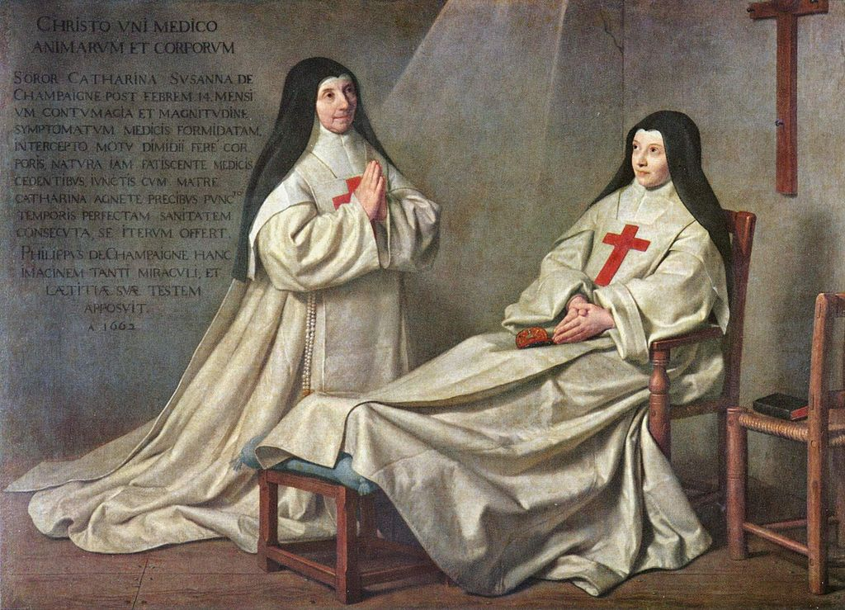
Philippe de Champaigne, guérison miraculeuse au couvent de Port-Royal, ex voto, 1662.

Slide 48
1 – Un débat théologique sur la grâce et la liberté
Débat théologique majeur de la Réforme :
Quelle est la place respective de la grâce et de la liberté dans le salut de l’homme ?
Point de départ du jansénisme :
Grâce absolue de Dieu pour les hommes sans les œuvres
Théologie augustinienne mettant l’accent sur la grâce

Slide 49
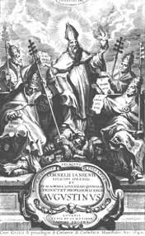
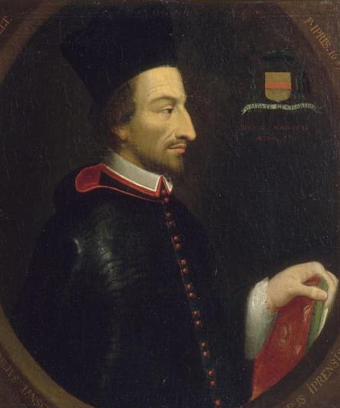

Slide 50
2 courants théologiques s’affrontent :
Théologie de la grâce > jansénistes – Cornelius Jansen (1585-1638)
- Doctrine augustinienne de la grâce divine à l’origine du salut de l’homme
Saint Augustin, De corruptione et gratia
Théologie de la liberté > jésuites – Luis de Molina (1535-1600) > molinisme
Grâce suffisante
Grâce devenant efficace du fait de la liberté humaine (œuvres)

Slide 51
Jésuites
ordre lié à la papauté par serment d’obéissance
Implantation dans les cercles royaux (confesseurs du roi)
Collèges tenus par les jésuites en concurrence avec les Petites écoles fondées par les jansénistes
>> bulle papale In eminenti (1642) et Cum occasione (1653)
Condamnation de l’ouvrage et de 5 propositions de Jansénius

Slide 52
Parution de l’Augustinus (1640)
L’homme ne peut être sauvé que par la grâce
Pas de compromis moliniste (cf. Molina)
Aucun rôle donné aux œuvres ou à la liberté
>> cercles dévots
>> milieux parlementaires
= milieux favorables au gallicanisme

Slide 53
2 – Le cercle de Port-Royal

Slide 54
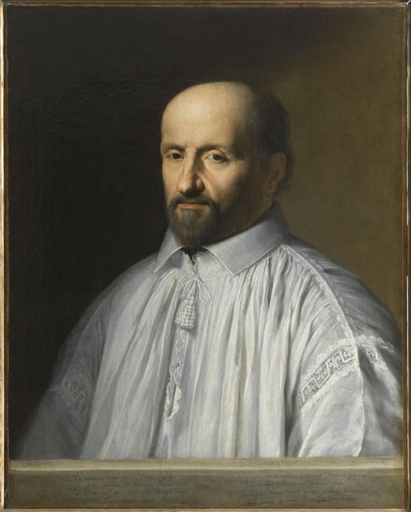
Duvergier de Hauranne (1581-1643)
abbé de Saint-Cyran
directeur spirituel de l'abbaye de Port-Royal
Propagateur de idées de Jansénius en France
>> appel au renouveau de l’Eglise
>> opposé à la politique de Richelieu
>> emprisonné par Richelieu

Slide 55
Antoine Arnauld (1612-1694)
Proche de l’abbé de Saint-Cyran
Publication de plusieurs apologies de Jansénius
Apôtre de la morale rigoriste
Fréquente communion (1643)
Confession indispensable avant la Communion
Pratique restreinte de la Communion (en conserver la force sacramentelle)
Rigorisme moral
+ Pascal, Provinciales (1657) >> charge contre la morale relâchée des Jésuites

Slide 56
Abbaye de Port-Royal
réformée par son abbesse Angélique Arnauld
accueille les « messieurs de Port-Royal »
vie de retraite et d’études des « messieurs » auprès du monastère Port-Royal de la ville de Paris et Port-Royal des champs (vallée de la Chevreuse)
nombreuses publications
« solitaires », « au désert »
Cercles de magistrats et de parlementaires
Hostiles aux thèses ultramontaines* des jésuites

Slide 57
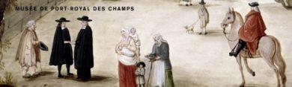

Slide 58
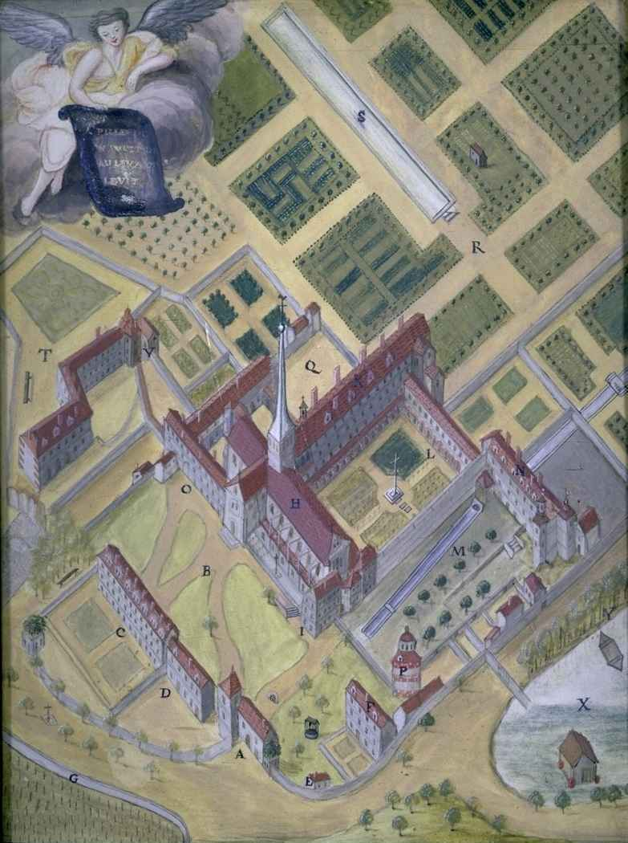

Slide 59
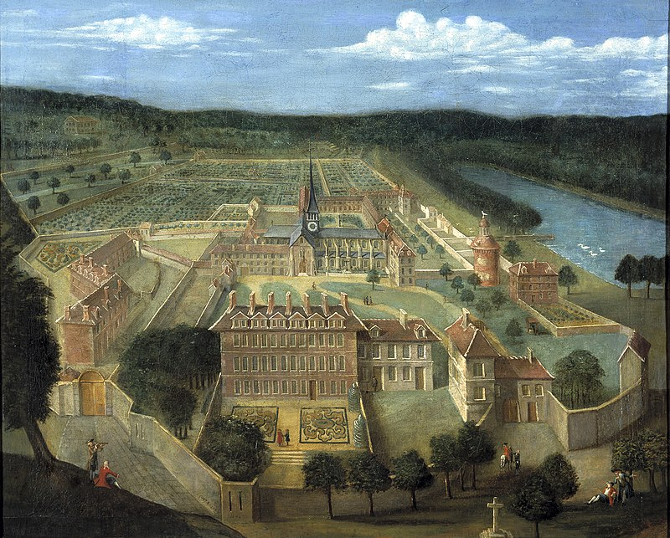
Notes:
Port-Royal en 1674

Slide 60
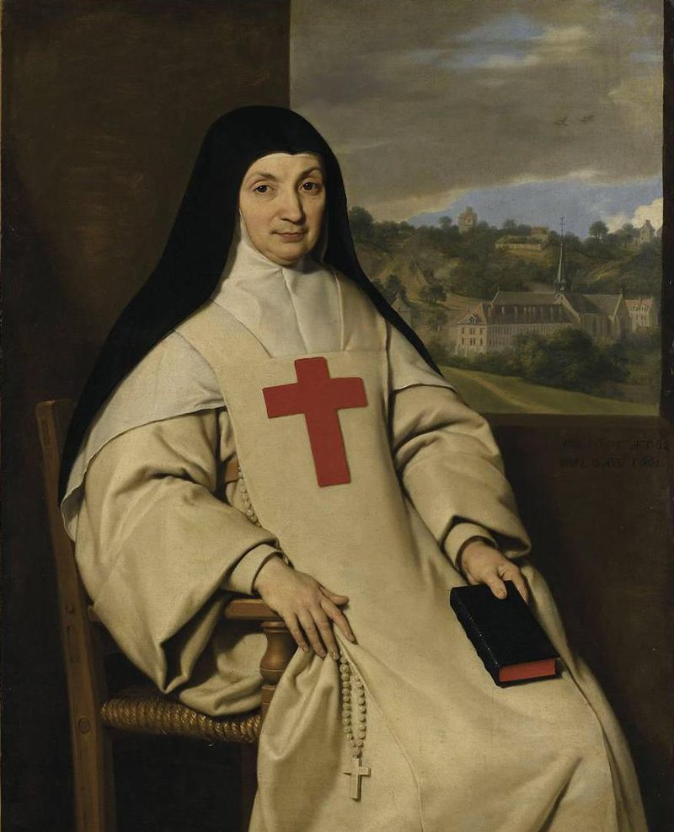
Philippe de Champaigne, Mère Angélique Arnauld, Musée d’Evreux

Slide 61
1637-1660 : « messieurs » de Port-Royal
Rigorisme
Piété rigoriste
Adoration du Saint-Sacrement
+ petites écoles, près de Port-Royal > éducation novatrice

Slide 62
Les jansénistes proposent :
- une liturgie plus accessible au peuple par l’usage de la langue vulgaire.
- une Eglise où prêtres et laïcs auraient plus de place face aux évêques.
- une affirmation des droits de la conscience contre la raison d’Etat.

Slide 63
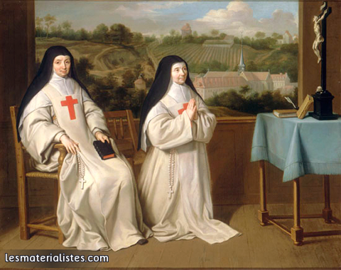
Philippe de Champaigne, Religieuses de Port-Royal

Slide 64
2 – De la querelle théologique au conflit politique

Slide 65
- Une opposition à Rome et au Roi ?
À partir des années 1650
« jansénistes »
Surnom négatif donné par leurs détracteurs

Slide 66
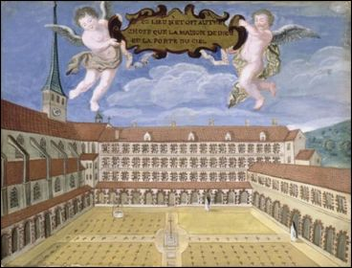

Slide 67
Méfiance de la curie romaine >> opposants religieux
Jésuites y voient une forme de protestantisme
Condamnation de la Bulle Cum Occasione
Condamnation romaine relayée par la monarchie

Slide 68
Méfiance des milieux de la cour >> opposants politiques
« Messieurs » = parti dévot
+ publication de Mars Gallicus par Jansénius en 1635
Dénonce les visées belliqueuses du roi absolutiste
1661 :
Mazarin a fait rédiger par les jésuites un Formulaire que doivent signer les clercs
arrêt du conseil comportant la condamnation de Jansénius ordonne la signature de ce Formulaire
Obligatoire pour les religieuses de Port-Royal et les maîtres d’école
> Refus : « droit » et « fait »

Slide 69
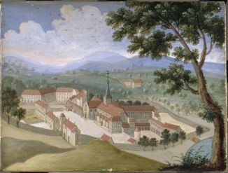
Louise- Madeleine Hortemais, Port-Royal des champs, XVIIe siècle

Slide 70
+ Bulle Regiminis apostoli (1665)
> Signature sans réserve de larrêt du conseil royal ordonnant la condamnation de Jansénius (religieuses de Port-Royal et maîtres d’école)
Relatif concensus entre 1668 et 1678

Slide 71
- La relance absolutiste contre Port-Royal
Les jansénistes prennent la défense du pape
Affaire de la Régale
Colère du roi
Ampleur des réseaux jansénistes
Demande de Louis XIV auprès de Clément XI
1705 : bulle Vineam domini de Clément XI (1705)
Condamnation du jansénisme
Rappel de trois principes réaffirmés par l'assemblée du clergé :
« Par institution divine les évêques ont le droit de juger en matière de doctrine (...) les constitutions des papes obligent toute l'Église lorsqu'elles ont été acceptées par le corps des jugement. »

Slide 72
- Les religieuses de Port-Royal refusent de signer cette nouvelle bulle sans restrictions
Les jansénistes font alors l'objet d'une répression politique qui culmine lorsque Louis XIV fait
expulser les religieuses de Port-Royal-des-Champs (1709)
raser leur abbaye (1711).
Louis XIV obtient aussi du pape la condamnation de 101 propositions de l’Oratorien janséniste Quesnel.
Culte de la personne royale <<>> Dieu seul et grâce seule

Slide 73
Pour autant le jansénisme ne disparaît pas : il reste très présent dans les milieux populaires urbains.
La mort de Louis XIV, en septembre 1715, provoque une réaction qui libère la parole janséniste qui se manifestera contre l'absolutisme royal et l'emprise des jésuites tout au long du XVIIIe siècle.

Slide 74
Opposition qui traverse l’histoire de l’Eglise
jansénistes mués finalement en rigoristes
jésuites > modérés

Slide 75
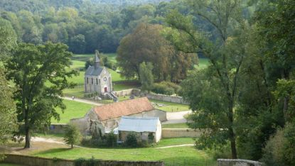

Slide 76
Milieu des magistrats et parlementaires
(enfance dans les guerres de religions)
- Même milieu que les dévots*

Slide 77
B – LA CONDAMNATION MYSTIQUE
>> // gouvernement des esprits
« crépuscule des mystiques »
Autorité de l’Eglise
Hiérarchie de l’Eglise rouage essentiel de l’Etat absolutiste
>> Détermine l’attitude absolutiste du roi

Slide 78
- Plonge ses racines dans l’humanisme moderne
- Passage au XVIIe siècle de la
« mystique de l’essence »
Dépassement de tous les sens > inconnaissance
Mystique rhéno-flamande
« mystique de l’amour »
Cantique des Cantiques
Mystique espagnole du Siècle d’Or,

Slide 79
- La condamnation de tous les quiétismes
Madame Guyon (1648-1717)
Mariée contre son gré, veuve
Écriture automatique, Torrents spirituels
Attirance des cercles dévots de la cour
Théorie du « pur amour de Dieu »

Slide 80
// Reprise de la théologie de Miguel de Molinos (1628-1696)
« lorsque l'âme parvient à s'unir étroitement à Dieu, elle se trouve dans un état de repos parfait (quies en latin se traduit par « repos »), et n'a plus alors ni acte à produire, ni effort à faire, ni même résistance à opposer à la tentation : l'âme ne pèche plus, même si elle semble aller à l'encontre de la loi de Dieu »
- Condamnation de toutes les formes de quiétisme auquel esgt apparenté Madame Guyon
Proche du piétisme protestant (Pays-Bas, Allemagne)
Condamnation par Bossuet
Contre-attaque de Bossuet par Fénelon
Condamnation papale de Fénelon en 1699

Slide 81
- L’affaire des possédées de Loudun
- Chasse au sorcières orchestrée par Richelieu (1638)
- Grandes vagues de possessions présentées comme démoniaques
Possessions de Louviers (1642-1647)
Possessions d’Auxonne (1658-1663)
Possession de Loudun (1632-1634)

Slide 82


Slide 83
Possession de Loudun (1632-1634)
Couvent des Ursulines
Supérieur sœur Jeanne des Anges
Délire de possession
Urbain Grandier, prêtre et confesseur du couvent
Accusé de sorcellerie par les religieuses
Auteur d’un pamphlet contre Richelieu, Lettre de la cordelière de la reine mère à M.de Baradas

Slide 84
- L’Edit royal de 1682 suit cette évolution.
- Jean-Baptiste Thiers, Traité des superstitions qui regardent les sacrements (1679
Prêtre torturé et brûlé
Conversion des « huguenots » de Loudun

Slide 85
- La mystique dans la rue
«La mystique dans la rue »
« Ecole française de spiritualité

Slide 86
- Eucharistie
- Christocentrisme
- Lien entre contemplation du Verbe incarné et action (charité agissante)
- Pierre de Bérulle (1567-1622)
- Jean-Jacques Olier (1608-1657)
- Vincent de Paul (1581-1660)
- Saint Jean Eudes (1601-1680)

Slide 87
> Pierre de Bérulle (1567-1622)
- congrégation de l’Oratoire.
- christocentrisme : sacrement de l'Eucharistie
Discours de l'état et des grandeurs de Jésus (1623)

Slide 88
> Saint Vincent de Paul (1581-1660)
- fondation de la congrégation de la mission ou « lazaristes » et les » filles de la charité » pour le service des pauvres (1633).
Ces missions intérieures se doublent aussi à l’extérieur de missions extérieures :
au Canada, par exemple, l’action de Marie de l’Incarnation (1599-1672).
Les initiatives se multiplient pendant tout le siècle.

Slide 89
CONCLUSION
L’absolutisme absolu
>>
Dévots
Mystiques
Jansénisme
Quiétisme
Saint-Sacrement

Slide 90
Contre l’absolutisme
Réseaux
Épistoliers
Livresques
Théologiques
> cercles

Slide 91
« Voici un moyen qui pourra vous aider... Ayez soin d’avoir une image ou une peinture de Notre-Seigneur qui soit à votre goût. Ne vous contentez pas de la porter sur votre cœur sans jamais la regarder, mais servez-vous en pour vous entretenir souvent avec Lui ».
(Sainte Thérèse d’Avila, Chemin de la perfection).

Slide 92
En Flandre, lieu d’origine de la première gravure sur bois datée
Anvers
au XVIe siècle, grand centre commercial de l’empire espagnol et le phare de la catholicité du Nord
les jésuites,
Image comme moyen de propagande en faveur de la doctrine de l’Eglise

Slide 93
inventaire fait à la mort d’Anne Hermans, veuve de Guillaume COLLAERT, graveur-éditeur, en 1666 :
-68947 images en parchemin -Quelques milliers sur papier -12000 images enluminées.
inventaire du graveur Jean GALLE, en 1676 : -81999 images de tous formats

Slide 94
Répandues dans l’Amérique espagnole, ces images se trouvent également exportées en quantités considérables en Espagne, en Italie et en France.
A partir de la fin du 16ème siècle, Paris, où l’influence flamande est considérable, et où la gravure en taille-douce commence à s’imposer aux dépens du bois, prend progressivement la relève d’Anvers dans le domaine de l’image de piété.
Enfin, favorisant leur conservation future, le format adopté à cette époque rend les images faciles à glisser dans un livre.

Slide 95
Sous l’influence du concile de Trente et dynamisé par la Contre-Réforme, Paris se couvre d’églises, des couvents s’édifient, des sociétés religieuses se fondent qui réclament pour leurs fidèles des images pieuses. De nouveaux ateliers s’installent dans la rue Saint- Jacques, délaissant la rue Montorgueil, préférant le cuivre au bois, le burin à la gouge.
Extrait de : Le Monde merveilleux des images pieuses / Alain Vircondelet. Ed. Hermé, 1988. (755 VIR)

